Slide 1


共 享 单 车
深圳市宏博智软科技有限公司
2017-8-10

Slide 2
1
产品定位
2
产品结构
目 录
前台功能演示
3
Contents
4
后台功能演示
5
产品营销支撑

Slide 3
1
Part
产品定位
根据目标群体的消费特征，并结合市场的选择和定位，确定我们产品在市场的功能定位

Slide 4
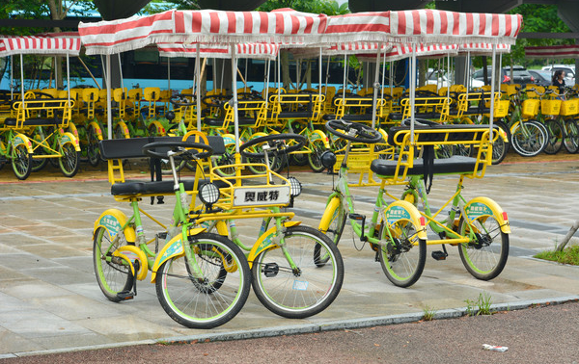
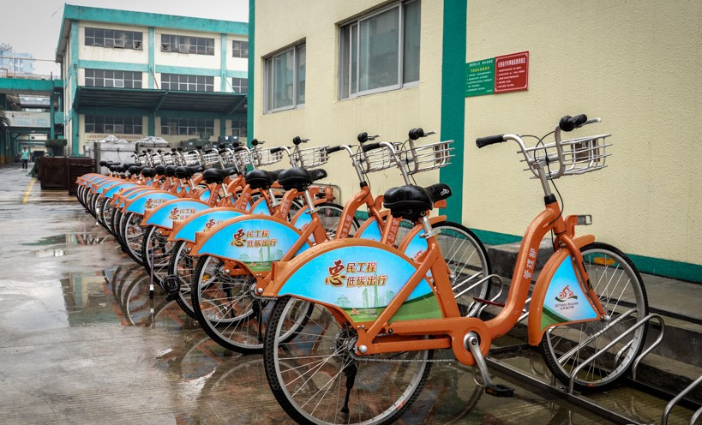
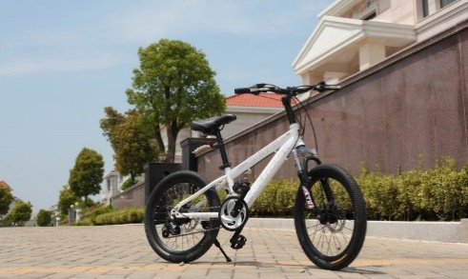
产品定位
景区自行车
实现景区多种自行车的管理，摆脱固定借还车辆的缺点
厂区自行车
应用 场景
方便职工在厂区内短途代步使用，提高厂区的运作效率
城镇自行车
实现城镇自行车模式，无桩停车，自由骑行

Slide 5
2
Part
产品结构
产品采用主流的JAVA语言构建后台服务，具备很好的并发性和稳定性，支持多种终端的前端接入

Slide 6



产品结构
平台化服务
软件平台化
服务平台化
实现软件平台的集中管理，提供云平台为多个运营商APP提供服务支持。最大限度的为运营商节约成本
在云平台上为各代理上提供统一的基础服务并根据运营商的不同定制扩展对应的业务模块。
平台化的服务能够快速、高效的为企业提供运营的支持。
借助平台实现多终端的推广和销售，打通各个终端网络。安卓、IOS、微信、H5等多个终端渠道。
为运营数据提供大数据报表分析，为管理者提供经营策略参考。
终端渗透能力
大数据报表分析

Slide 7

产品结构
运营商代理模式
运营商发展
平台可以发展下线运营商，并且运营商可以再发展下线。并支持将一个运营商的单车锁划拨给另一个运营商
运营商APP支持
支持为运营商定制独立的APP，资金管理，APP充值资金实时到帐
运营商运营支持
支持运营商支持管理和查看车锁、查看骑行订单，手动结单，骑行记录查看等运营管理功能
车辆维修管理
支持运营商对车辆报修类型进行查看并可以浏览和进行检修。

Slide 8
产品结构
产品系统结构图

Slide 9
3
Part
前台功能演示
前台目前支持安卓终端演示，APP采用主流的交互效果，支持扫码、网络、并预留短信、支付等接口接入。实现扫码骑行并计费整套流程支持

Slide 10
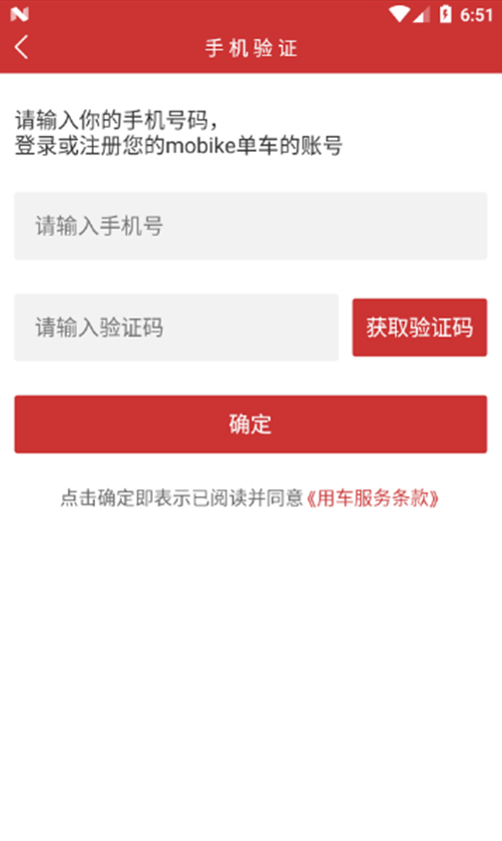
前台功能-手机验证
支持手机号登录，系统根据使用记录注册或登录已有账号
输入手机号，点击获取验证码，系统将通过短信发送验证码至用户手机
点击《用车服务条款》跳转到设定好的用车服务条款文章页面

Slide 11
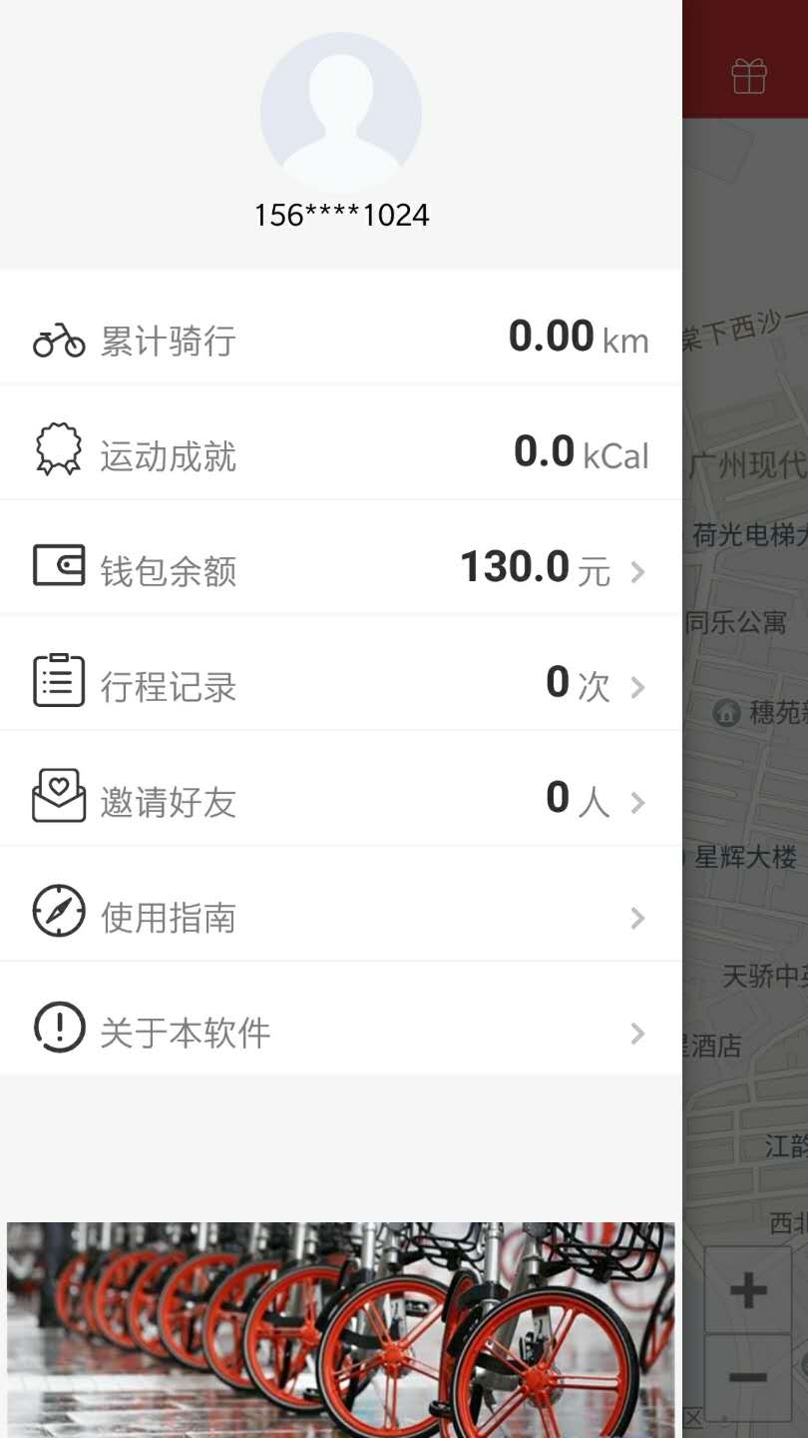
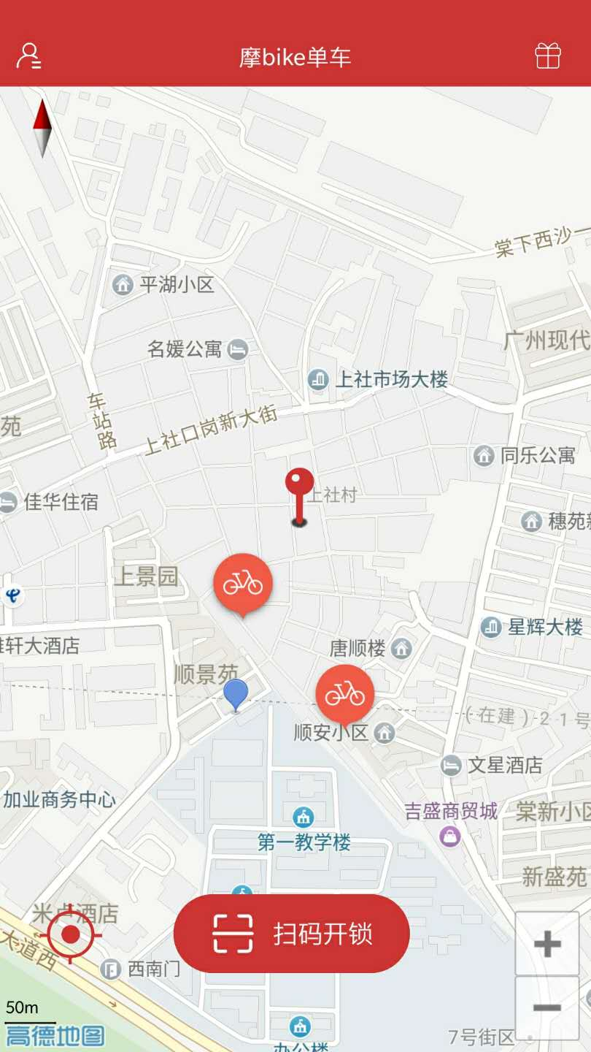
前台功能-首页
该界面实时显示当先区域地图与在线单车
状态栏左按钮或测滑呼出用户菜单，可显示用户基本信息，以及担任各种二级功能界面入口
右按钮跳转到活动文章页面
可对地图进行放大、缩小、拖动、定位操作
点击扫码开锁跳转到扫码页面

Slide 12
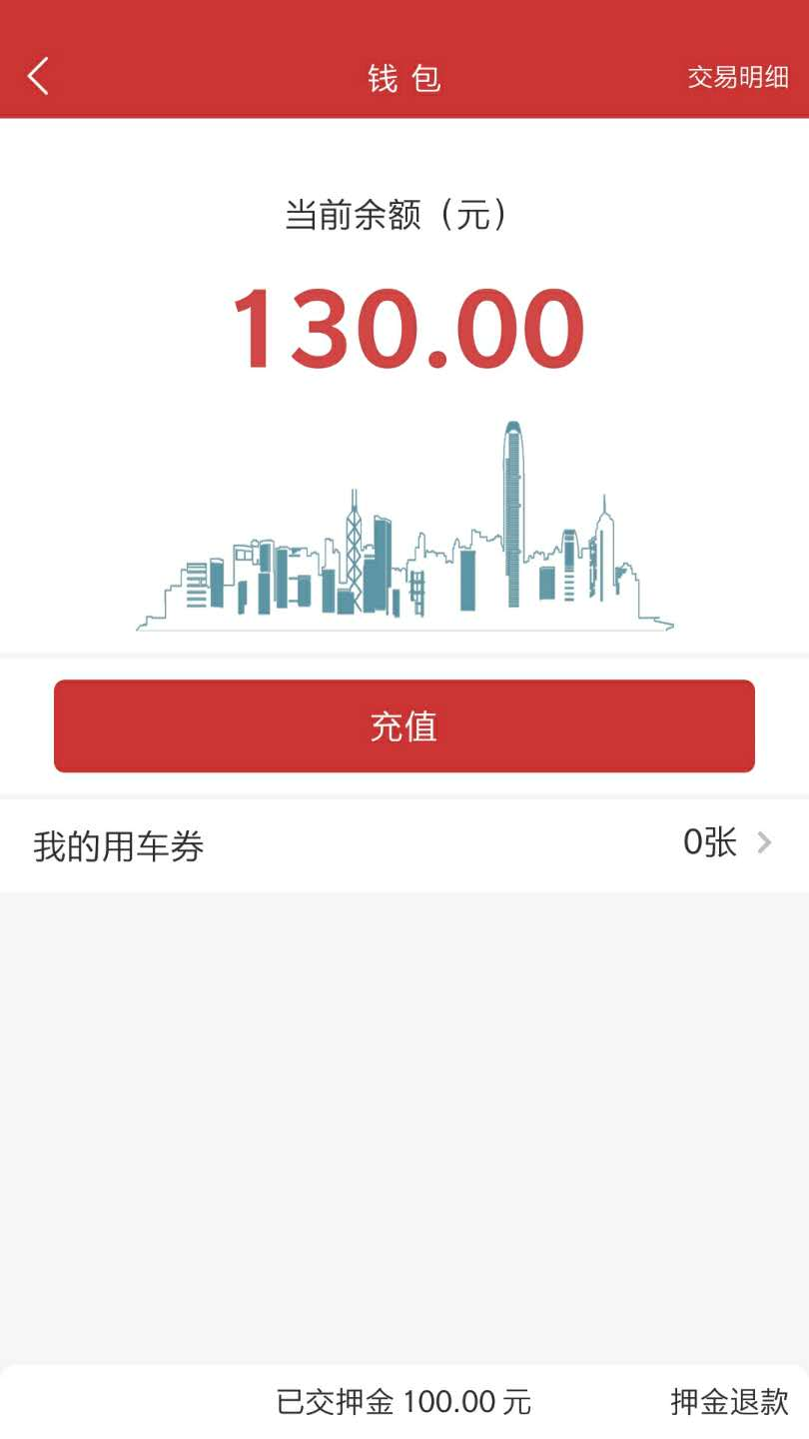
前台功能-钱包
主要显示当前账户余额，中间显示用车卷数量，末端显示押金状态
状态栏右上角跳转至交易明细功能界面
点击正中充值按钮跳转至充值功能界面

Slide 13
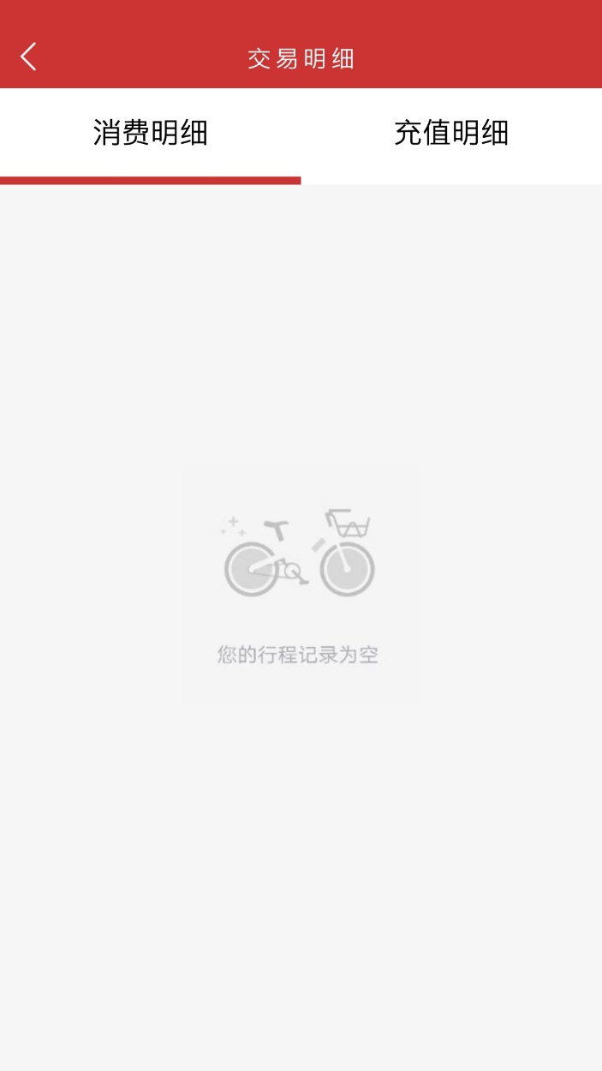
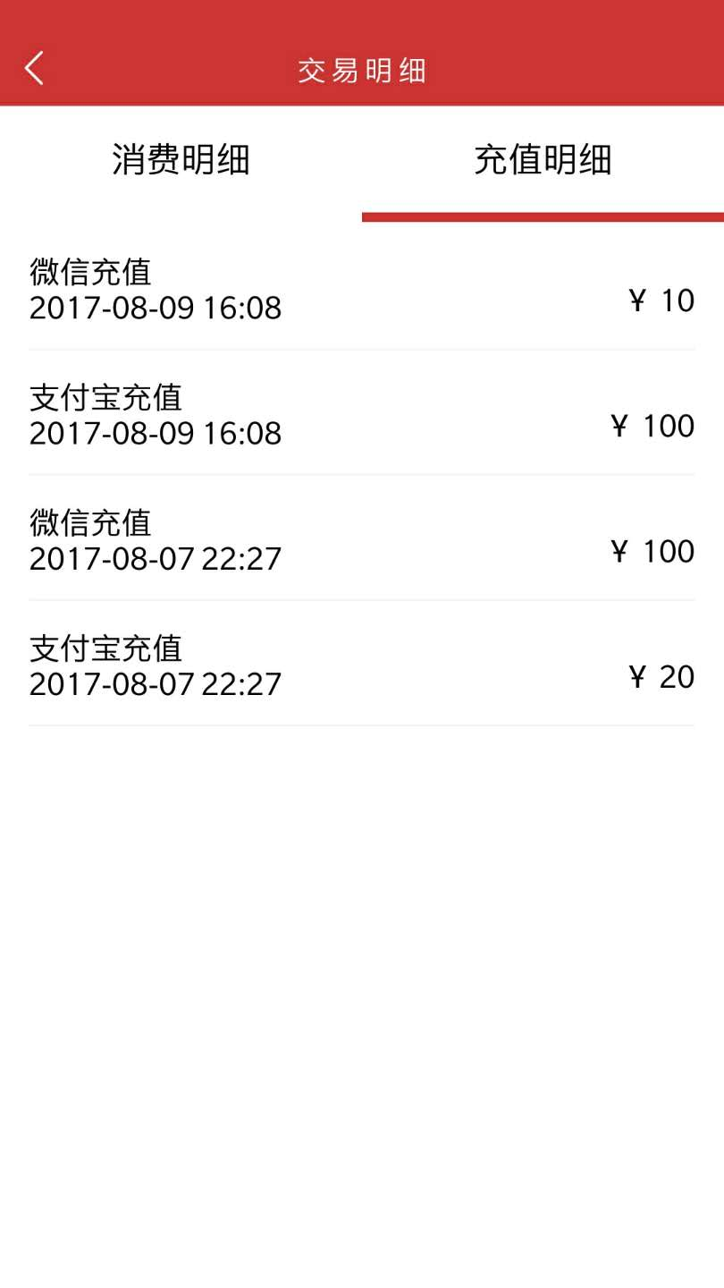
前台功能-交易明细
该页面可切换显示消费明细以及充值明细
暂时为空的页面会显示记录为空提示

Slide 14
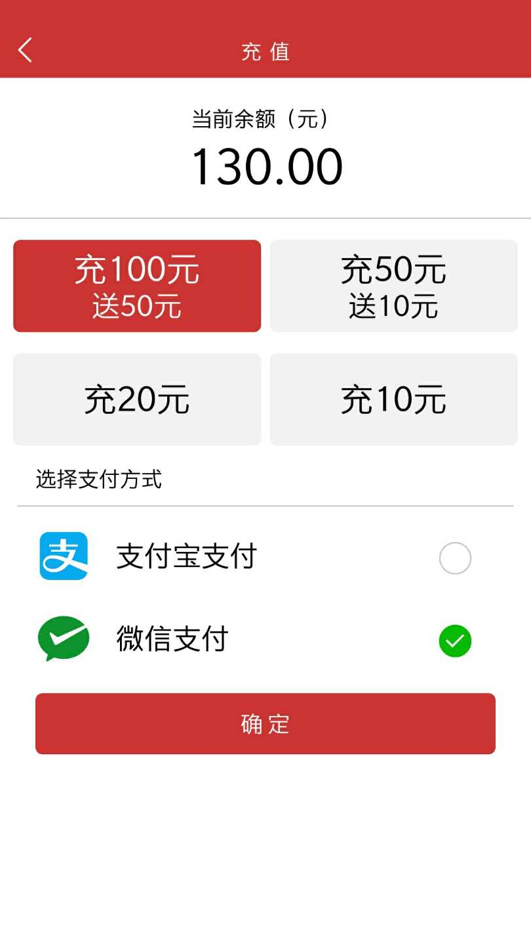
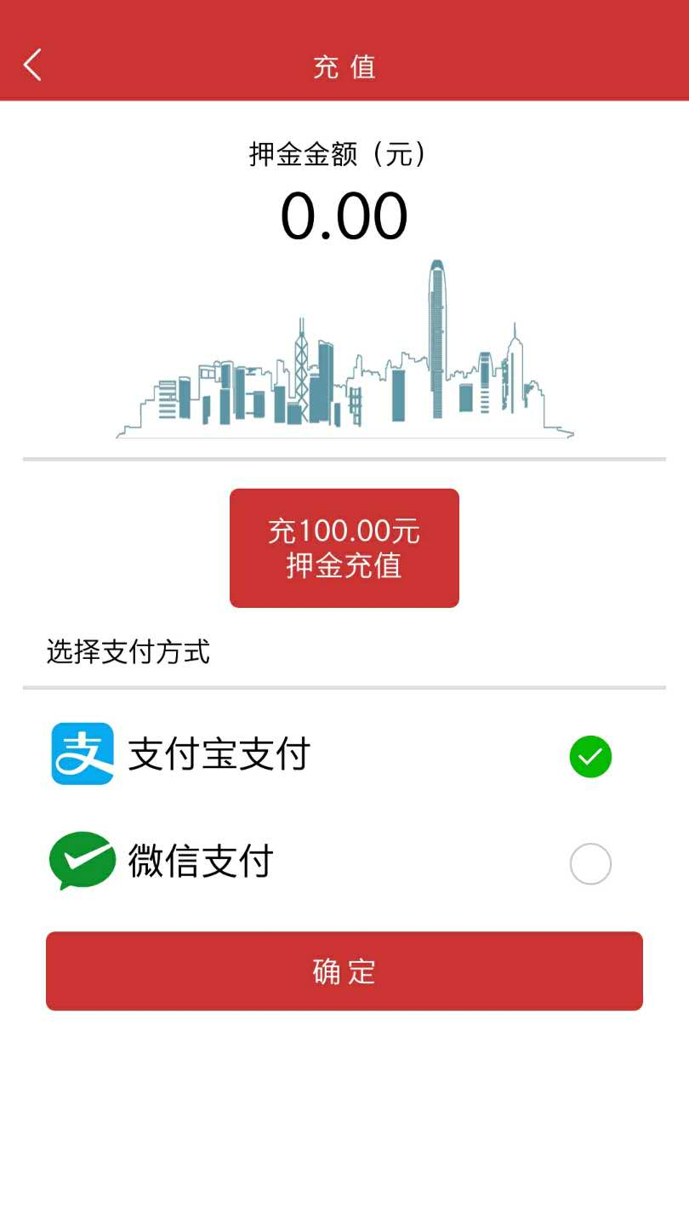
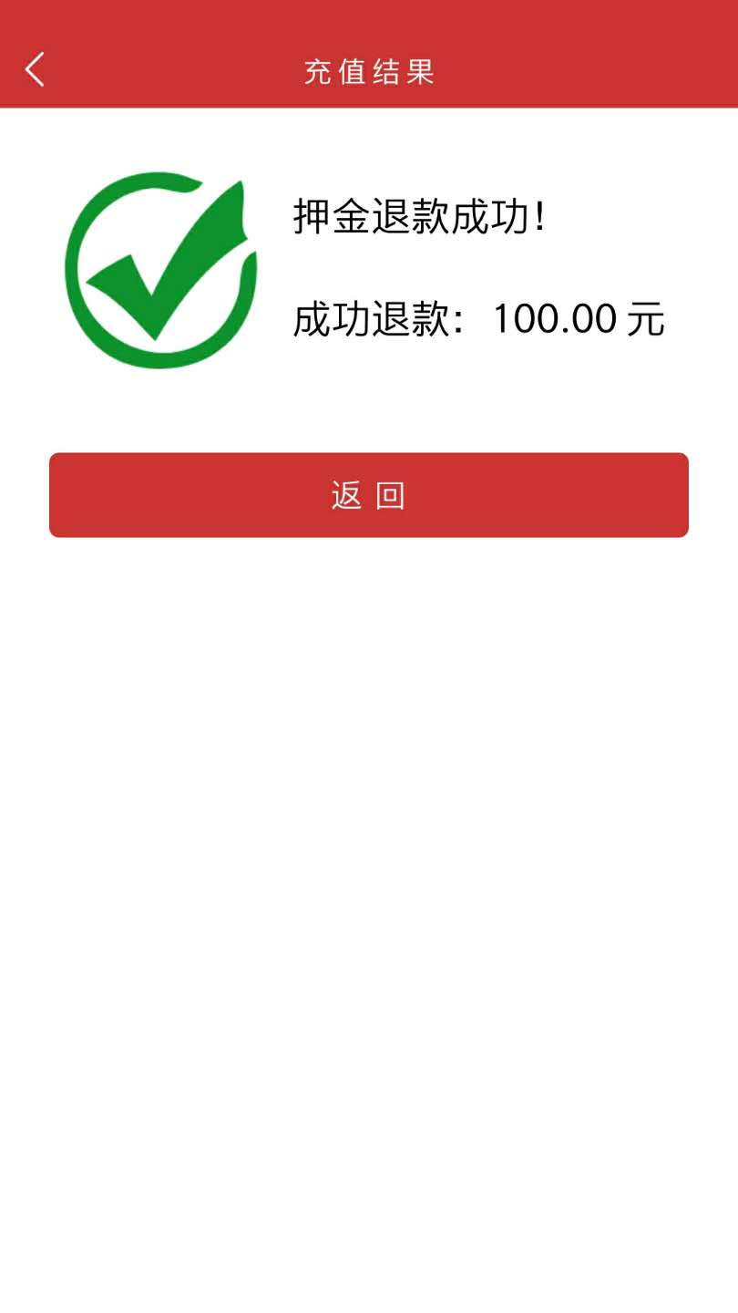
前台功能-充值
余额充值与押金充值界面大同小异，显示选择充值信息以及支付方式
点击确定按钮将支付订单处理交付到对应支付商平台，支付成功后显示结果界面

Slide 15
前台功能-交易明细
该页面可切换显示消费明细以及充值明细
暂时为空的页面会显示记录为空提示

Slide 16
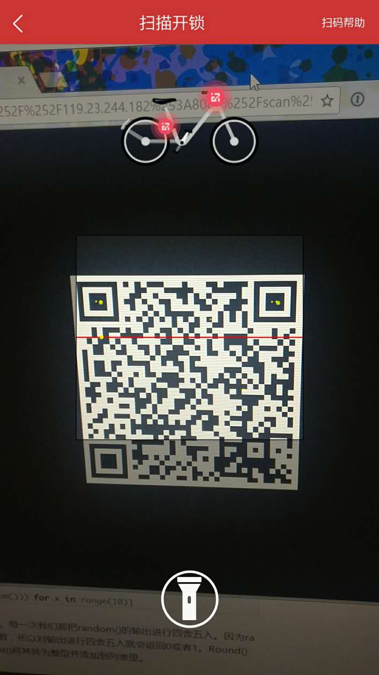
前台功能-扫码
点击扫码帮助跳转到扫码帮助文章页面
扫码时可以点击手电按钮打开闪光灯辅助照明

Slide 17
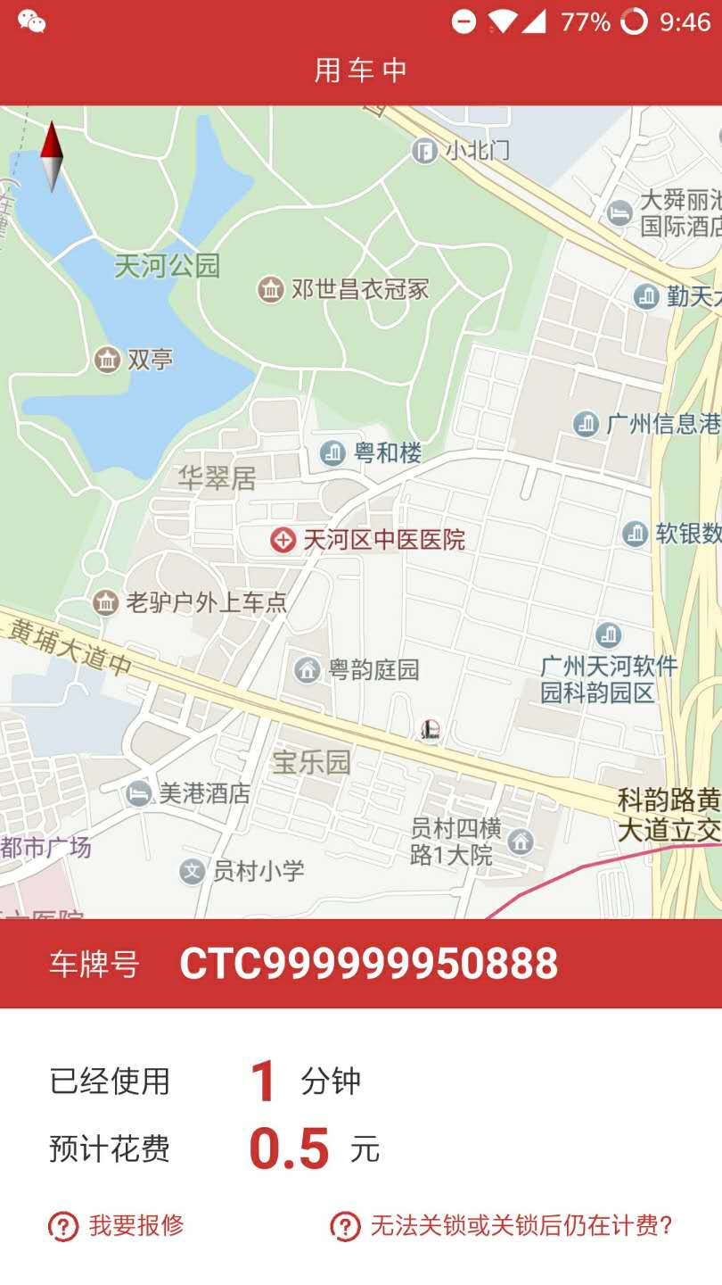
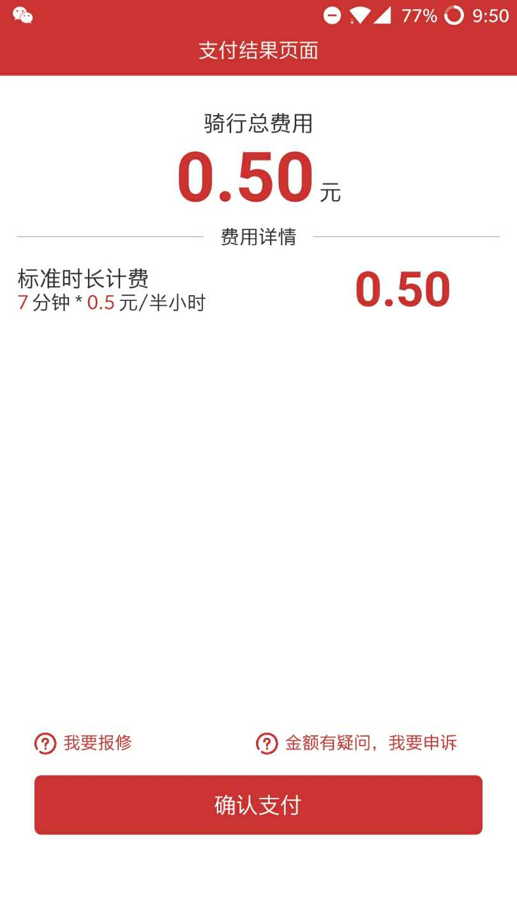
前台功能-用车与支付
用车中功能界面显示骑行路径与消耗信息、费用信息
关锁后跳转到支付功能界面
支付功能界面显示费用详情以及总费用

Slide 18
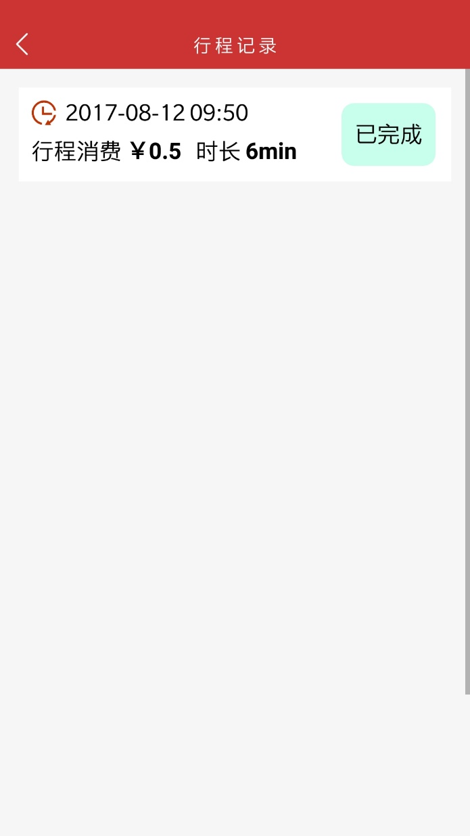
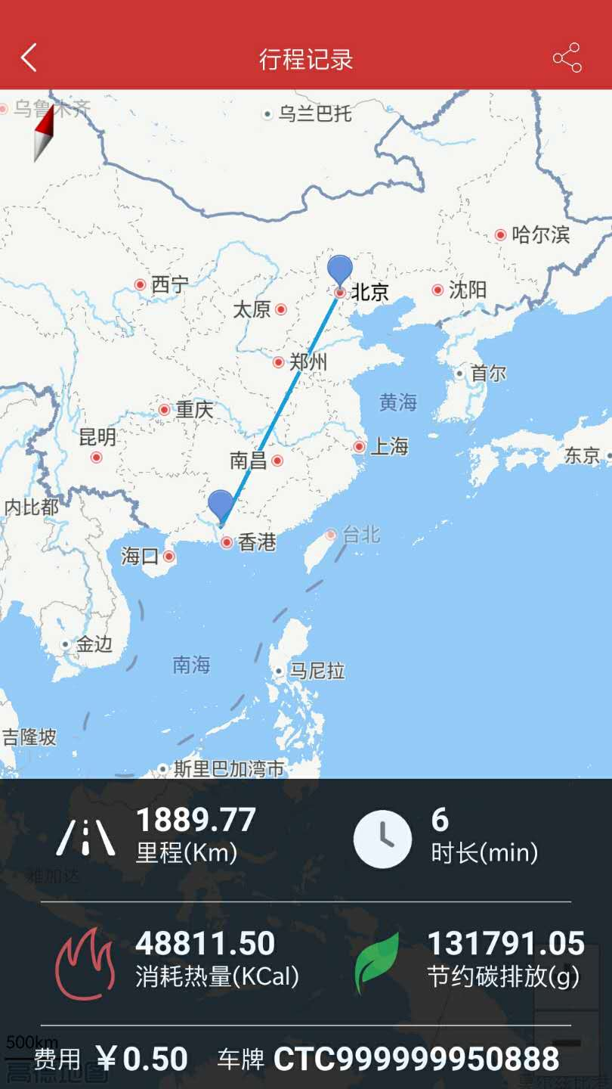
前台功能-行程记录
行程记录界面显示所有行程的状态以及关键信息
点击行单条行程记录信息打开详细行程记录页面，详细行程记录里显示骑行轨迹、里程、费用、消耗等行程信息

Slide 19
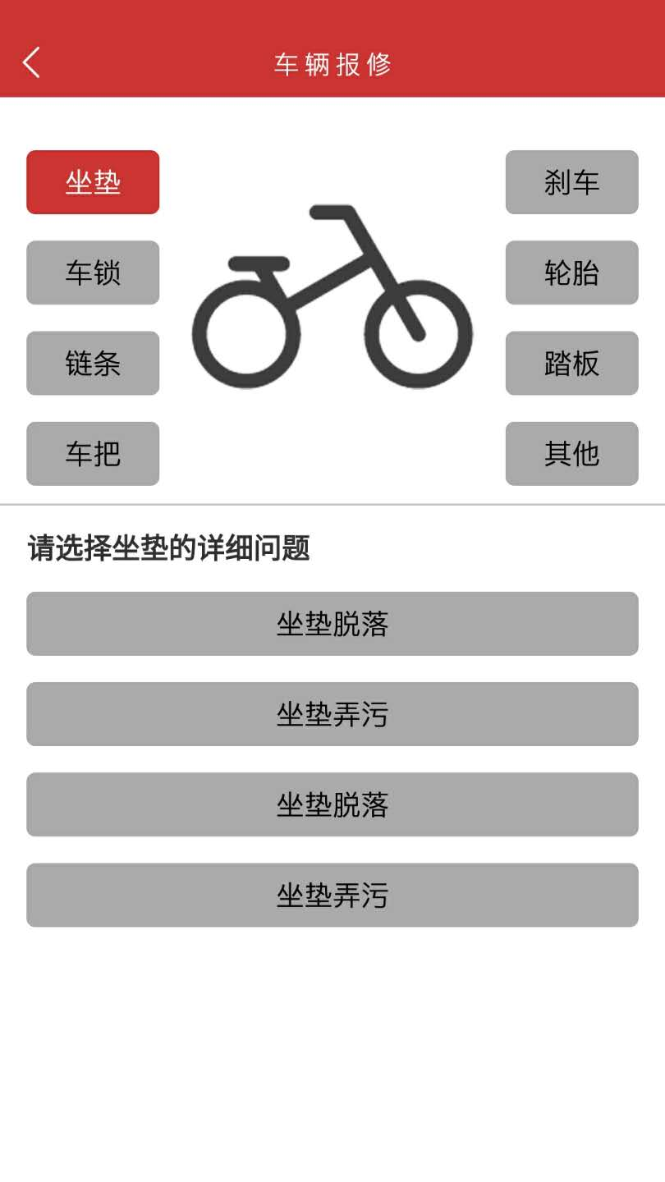
前台功能-报修
该页面显示八类常见位置报修问题，并可根据实际情况更新
点选位置后，将显示对应位置的详细问题选项
选择详细选项后，保修则完成

Slide 20
4
Part
后台功能演示
后台实现针对平台及针对运营商的登录入口，平台创建运营商并针对运营商定制UI后即可完成运营商的接入。运营的主要功能均支持运营商登入

Slide 21
后台功能-平台及运营商功能一览
编号 | 功能模块 | 平台支持 | 运营商支持
1 | 用户管理 | ✔ | ✖
2 | 账户管理 | ✔ | ✖
3 | 单车类型管理 | ✔ | ✖
4 | 运营商管理 | ✔ | ✖
5 | 运营商APP管理 | ✔ | ✖
6 | 智能锁管理 | ✔ | ✔
7 | 骑行订单管理 | ✔ | ✔
8 | 充值订单管理 | ✔ | ✔
9 | 用户报修记录 | ✔ | ✔
10 | 角色管理 | ✔ | ✖
11 | 文章管理 | ✔ | ✖
12 | 系统参数 | ✔ | ✖
平台提供完善的运营商管理和多运营商订单及车锁管理
运营商仅支持运营的管理功能且仅能管理自己的订单和车锁

Slide 22
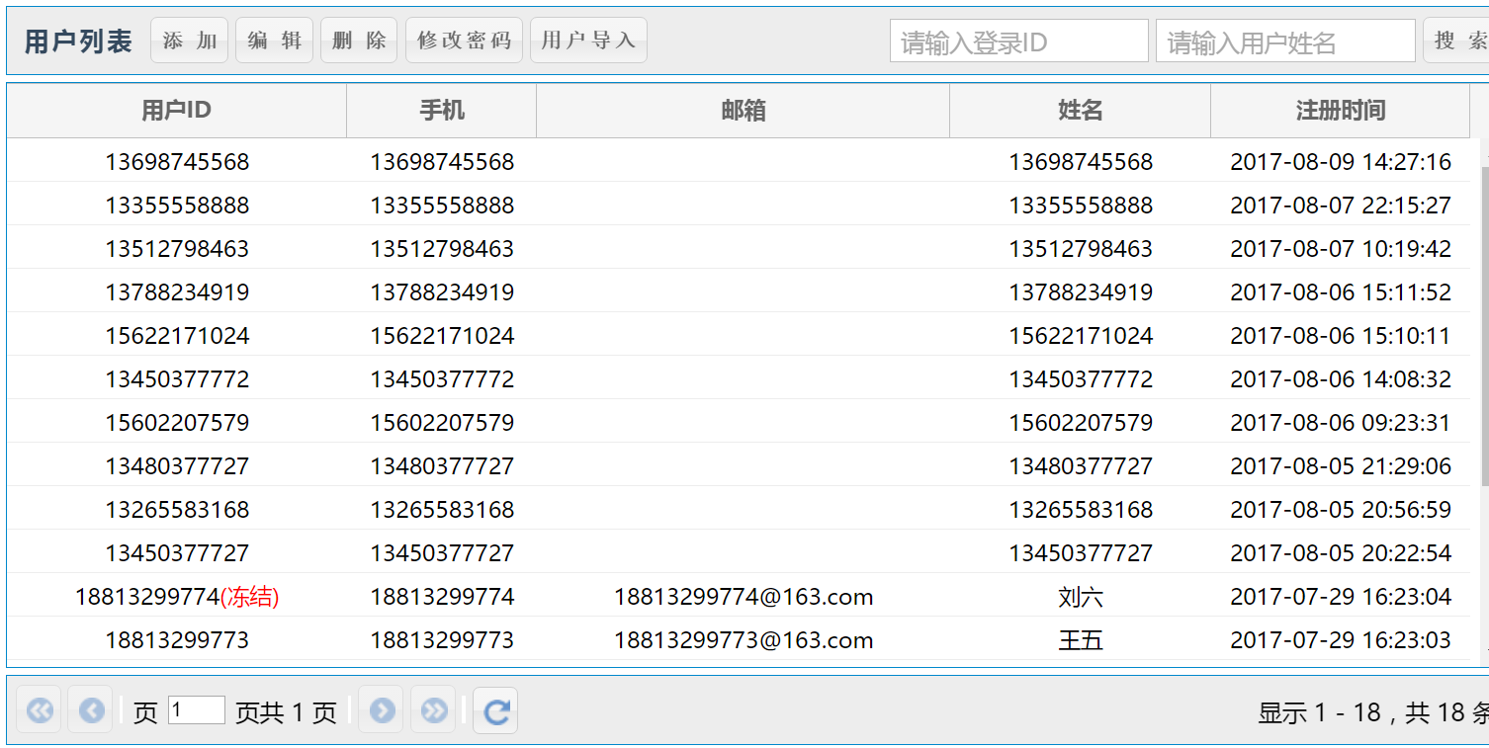
后台功能-用户管理
支持用户的查看
支持总平台的注册用户情况

Slide 23
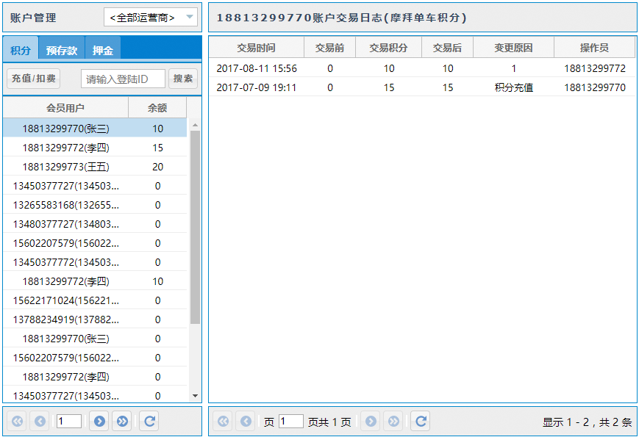
后台功能-账户管理
支持各运营商账户积分、预存款、押金交易信息的查看
支持后台管理员手动对各账户进行积分、预存款、押金的充值和扣费

Slide 24
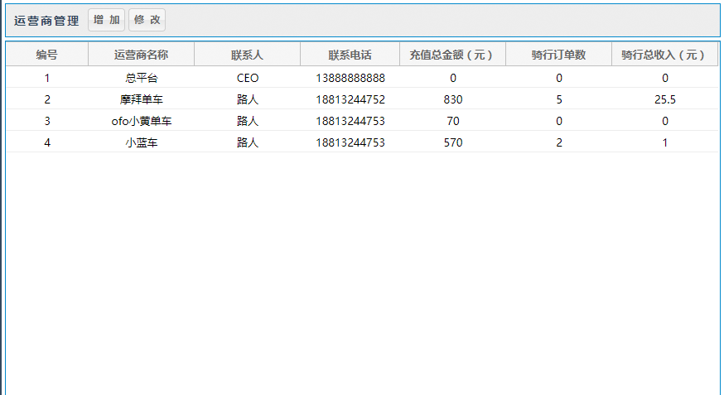
后台功能-运营商管理
支持运营商信息的查看
支持总平台对运营商信息的增加和修改

Slide 25
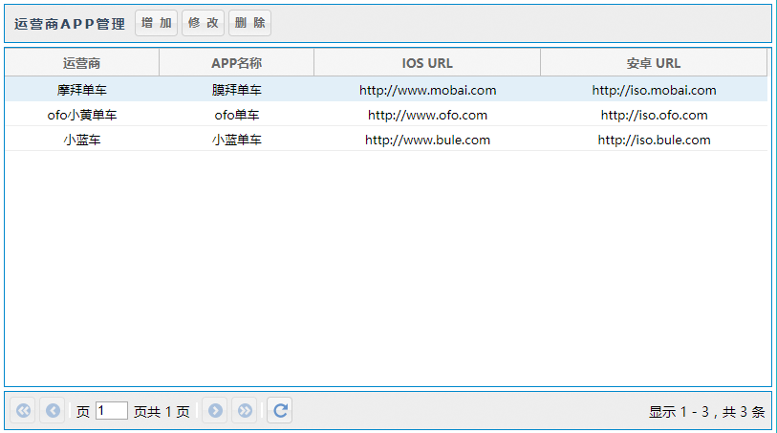
后台功能-运营商APP管理
支持运营商APP信息的查看
支持总平台对运营商APP信息的增加、修改和删除

Slide 26
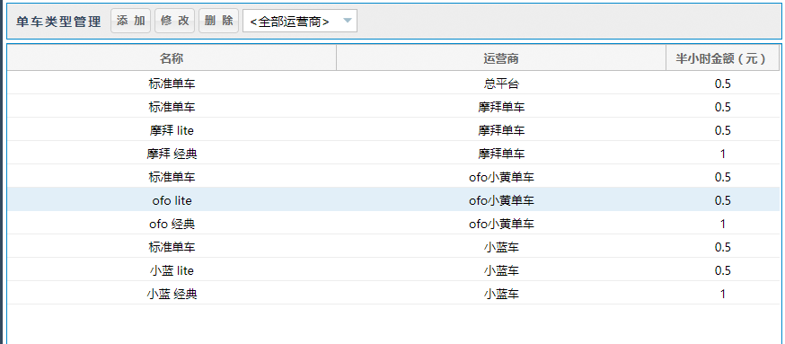
后台功能-单车类型管理
支持单车类型的查看
支持总平台对单车类型的添加、修改和删除

Slide 27
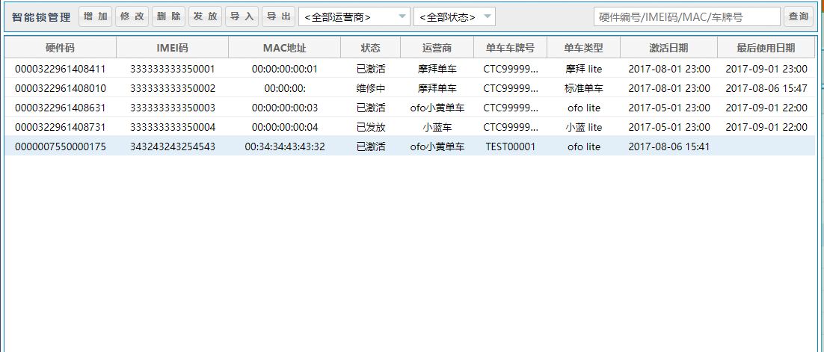
后台功能-智能锁管理
支持对智能锁信息的查看
支持总平台对智能锁的增删改
支持智能锁的导入导出
支持智能锁的发放

Slide 28
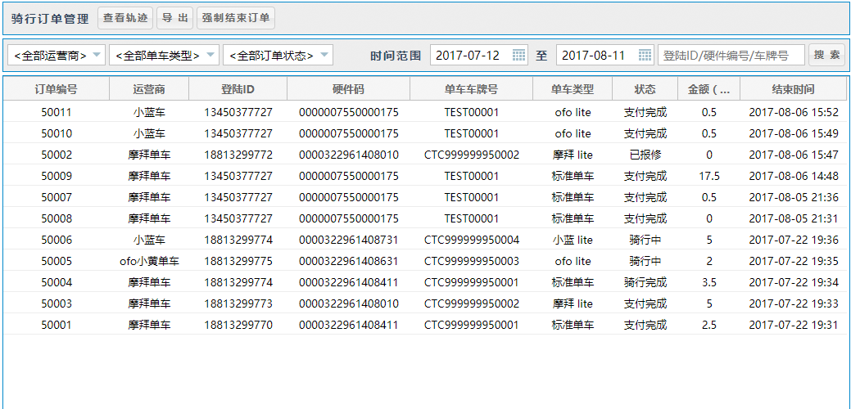
后台功能-骑行订单管理
支持骑行订单信息的查看
支持强制结束订单
支持骑行订单的导出
支持查看骑行订单的轨迹
当车锁关锁包未成功上送时，用户可以电话客服通过后台来强制结束，参考用户的骑行轨迹决定是全免费还是部分收费。客服可以修改订单价格。

Slide 29
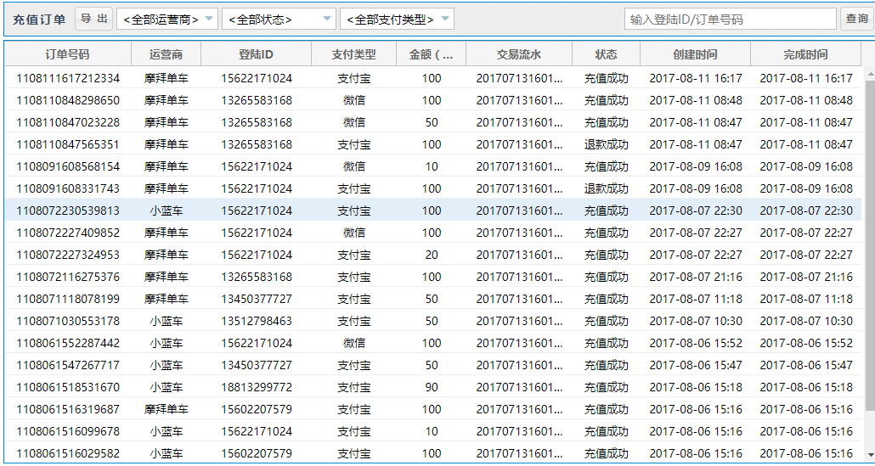
后台功能-充值订单
支持对充值订单的查看
支持充值订单的导出

Slide 30
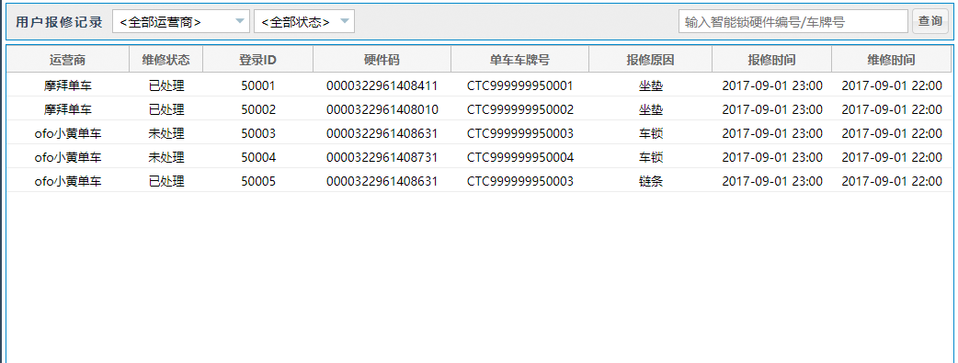
后台功能-用户报修记录
支持对用户报修记录的查看

Slide 31
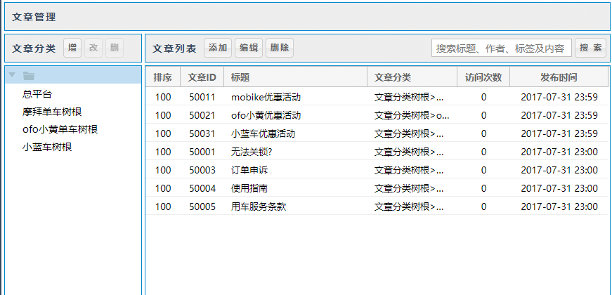
后台功能-文章管理
支持对文章信息的查看
支持对文章分类的增删改
支持对文章的增删改

Slide 32
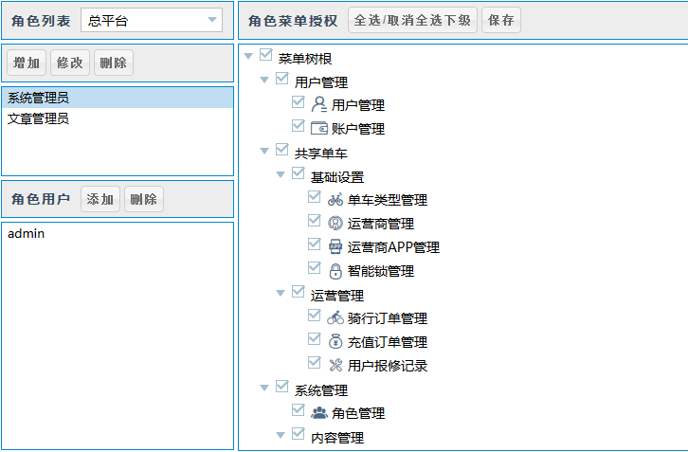
后台功能-角色管理
支持对角色的查看
支持对角色的增删改
支持为角色添加和删除用户
支持对角色进行菜单授权

Slide 33
5
Part
产品营销支撑
产品未来功能的延伸

Slide 34
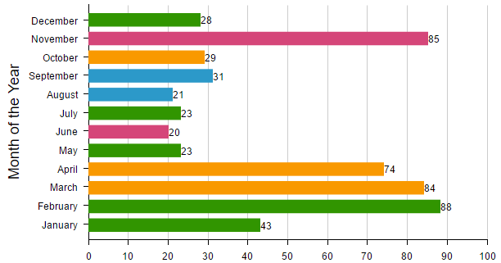
营销支撑-报表系统
平台的业务管理能够提供简单的筛选功能。对于不同运营的支撑需要，我们可以提供对应的报表定制。
例如损耗情况报表、促销注册量关系报表等。

Slide 35


营销支撑-信用的接入
例如我们可以对接阿里会员并接入阿里开放平台，对接芝麻信用。也可以考虑接入腾讯信用等信用平台。
根据用户的信用度来决定是否可以免押金及相关的奖惩机制。

